Slide 1

Styrkede overgange for unge med ordblindhed
Online seminar den 12. august 2025

Slide 2
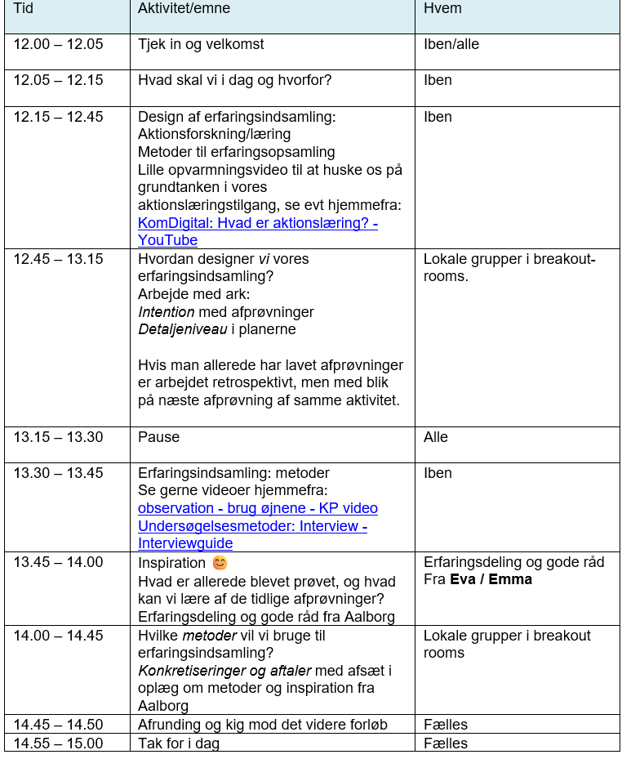
Dagens program

Slide 3
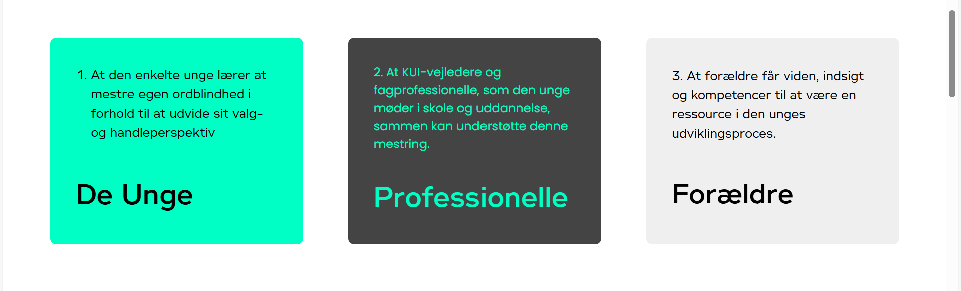
Hvad skal vi i dag – og hvorfor?
I skal prøve samarbejdsformer og materialer af i de kommende måneder
Når I afprøver, er det afgørende, at I fastholder erfaringer, iagttagelser og feedback.
Derfor skal I planlægge, hvordan I gør det (metode), og I skal være bevidst om, hvilke mål afprøvningen forbinder sig til

Slide 4

Måden vi arbejder på i projektet er inspireret af principperne aktionsforskning og aktionslæring
Aktionsforskning er en praksisnær forskningsmetode…

Slide 5

Hvad vil vi med aktionstilgangen?
Kombination af handling og forskning
Fokus på forandring i praksis
Samarbejde mellem forskere og praktikere
Cyklisk proces: planlægning → handling → observation → refleksion

Slide 6

Centrale principper
Deltagelse og involvering
Refleksion og læring
Forandring og forbedring
Kontekstualisering af viden

Slide 7
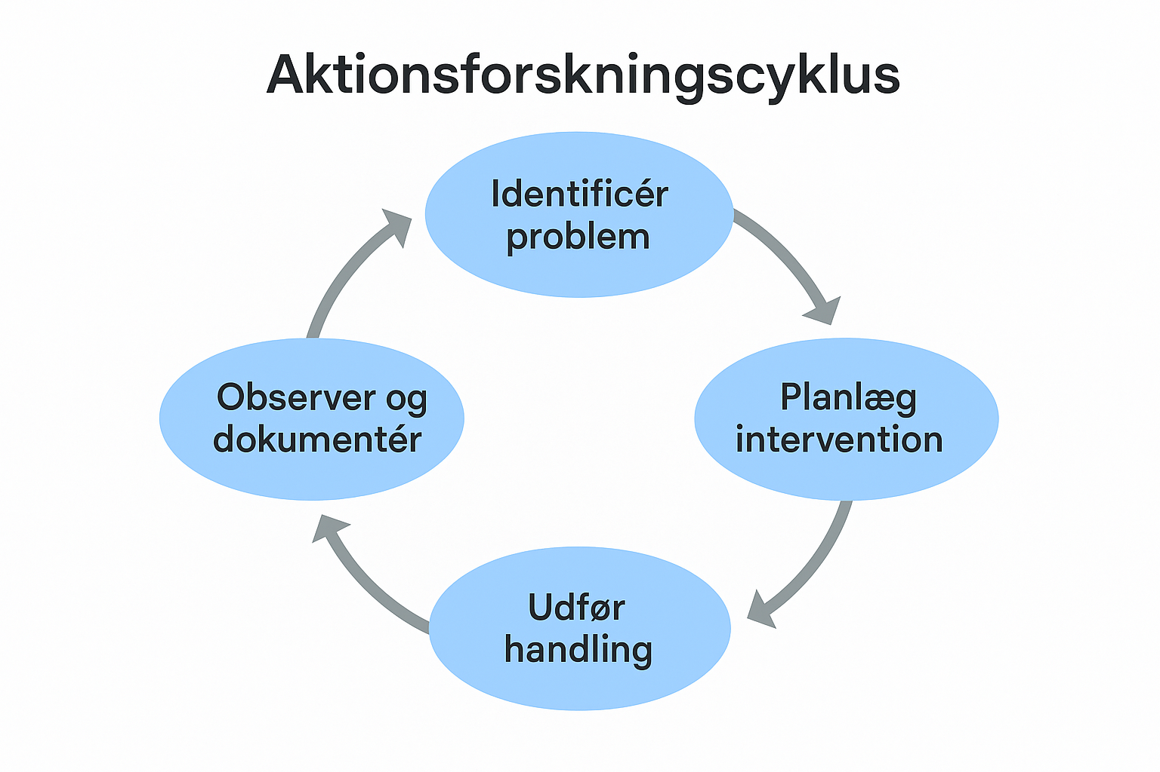


Aktionsforskningscyklus
Identificér problem
Planlæg intervention
Udfør handling
Observer og dokumentér
Reflektér og justér
Refleksion og justering

Slide 8

Det betyder for jer …
At I skal formulere knivskarpt, hvilket problem jeres aktion adresserer.
I skal planlægge, hvordan I observerer og dokumenterer
Hvis ikke der sker en systematisk indsamling og fastholdelse af erfaringerne får vi et problem i forhold til refleksion, justering og spredning
Refleksion og samtaler om justeringer sker, når vi har sparringsmøder i løbet af efteråret

Slide 9
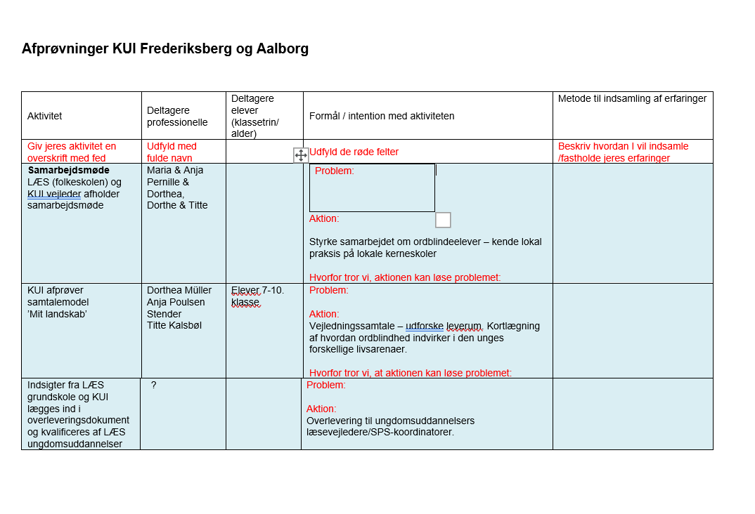
Lad os stille skarpt på jeres afprøvninger
I skal nu ud i breakout rooms
Her skal I arbejde med formålet og intentionen med jeres afprøvning
Klik ind på oversigtsarket (Link fra Iben)
Arbejd i grupper med at fuldstændiggøre kolonnen formål/intention
Giv også jeres afprøvninger en overskrift
Hold pause kl. 13.15 – 13.30

Slide 10
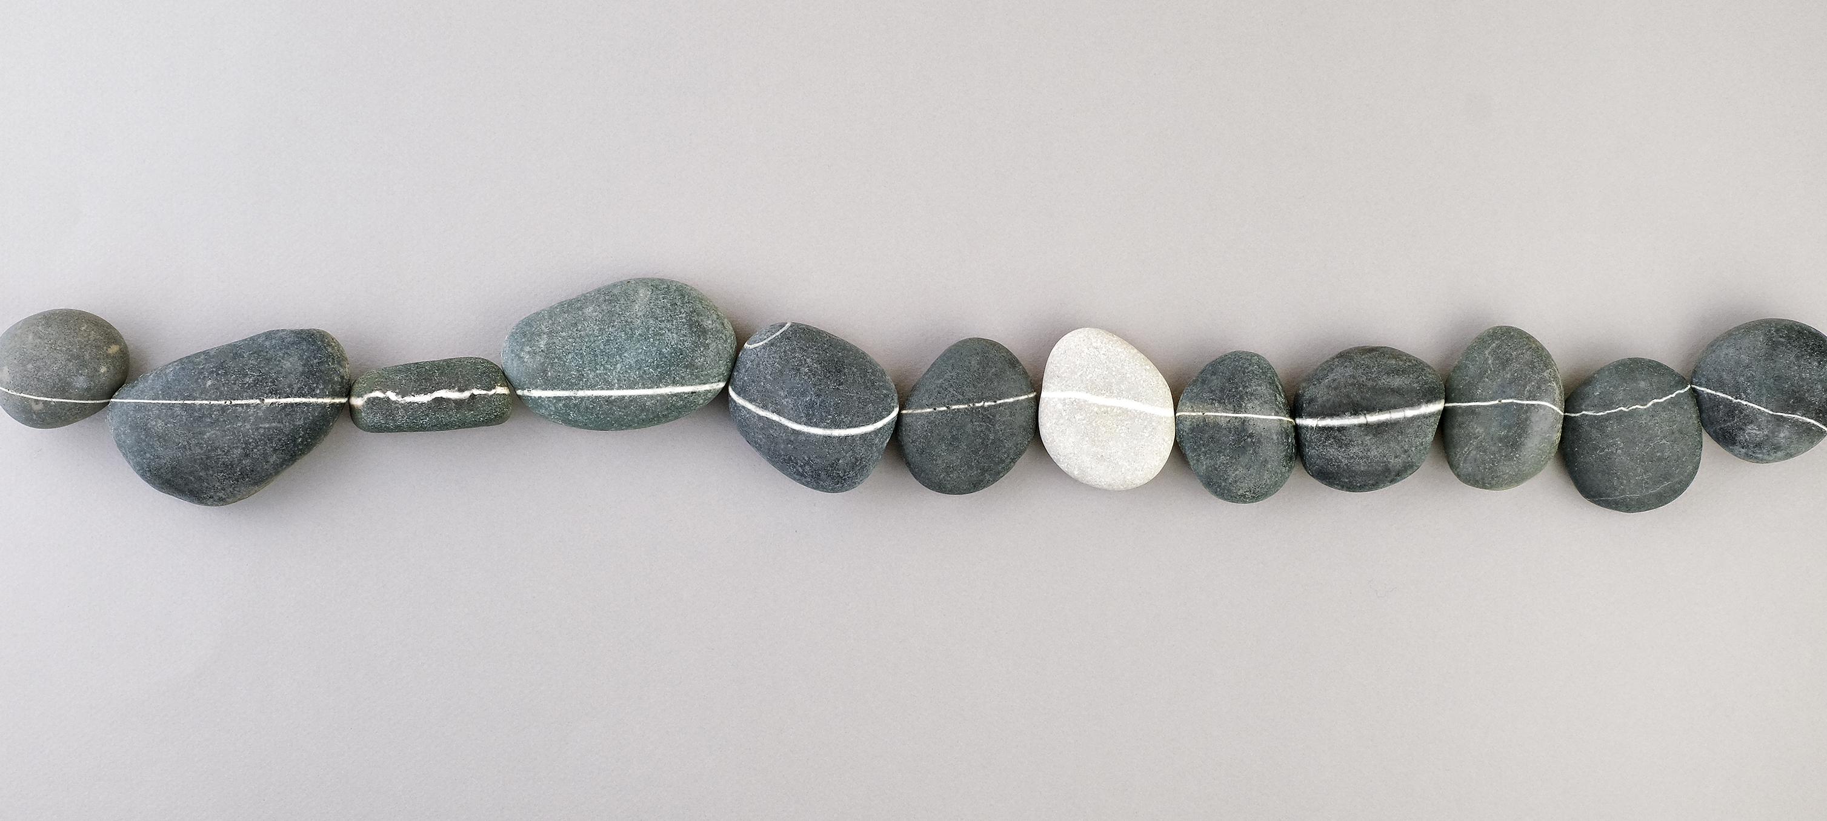
Pause 13.15 – 13.30

Slide 11
Erfaringsdeling
Nogle har allerede prøvet noget af
Ordet er frit: Hvad har I prøvet og hvad har I gjort jer af erfaringer?
Hvilke gode råd kan vi få med i dag til vores videre planlægning og forberedelse af efterårets afprøvninger?

Slide 12

Metoder til erfaringopsamling
Observation
Interview
Egen-refleksion

Slide 13

Observation som metode
Observation er en kvalitativ metode til at indsamle viden gennem systematisk iagttagelse.

Slide 14
Typer af observation
• Deltagende observation
• Ikke-deltagende observation
• Struktureret vs. ustruktureret

Slide 15
Typer af observation
Deltagende observation:
- Observatøren deltager aktivt i situationen.
- Eksempel: En lærer deltager i gruppearbejde for at forstå elevinteraktion.
Ikke-deltagende observation:
- Observatøren er passiv og påvirker ikke situationen.
- Eksempel: En forsker observerer undervisningen fra bagerst i lokalet.
Struktureret observation:
- Observationen følger en fast skabelon eller tjekliste.
- Eksempel: Brug af skema til at registrere hvor ofte elever rækker hånden op.
Ustruktureret observation:
- Åben og fleksibel tilgang uden fast skema.
- Eksempel: Notere frie observationer af elevernes adfærd i frikvarteret.

Slide 16
Eksempel på Observationsskema
Tidspunkt | Observeret adfærd | Interaktion | Kommentarer /refleksion
08:30 | Elev ankommer til klassen | Hilser på lærer
08:45 | Deltager i gruppearbejde | Samarbejder med 2 elever | Virker engageret
09:00 | Rejser sig ofte | Ingen interaktion | Ser ud til at kede sig

Slide 17
Praktiske råd
• Vær opmærksom på bias (forudindtagethed / blinde pletter(
• Notér detaljer løbende
• Brug observationsskemaer. Lav et skema fx med
Tidspunkt for observation
Observeret adfærd
Interaktioner
Kommentarer (verbale / nonverbale)
• Reflektér efter observationen (lav en kolonne, hvor I noterer umiddelbare refleksioner efter aktionen)

Slide 18
Interview som metode til vidensindsamling
Interview er en kvalitativ metode til at indsamle dybdegående viden gennem samtale.
Typer af interview:
Struktureret: Fast spørgeramme, fx spørgeskema.
Semistruktureret: Guidet samtale med åbne spørgsmål.
Ustruktureret: Fri samtale, hvor emner opstår spontant.
Praktiske råd:
Forbered åbne og relevante spørgsmål.
Skab tryghed og tillid hos deltageren.
Optag interviewet (med samtykke) for senere analyse.
Vær opmærksom på kropssprog og tone.

Slide 19

Praktiske råd til interviewguiden
Definér formålet med interviewet – hvad vil I gerne vide?
Udarbejd åbne spørgsmål, der inviterer til refleksion og uddybning.
Strukturér interviewguiden i temaer eller emner.
Start med lette og generelle spørgsmål for at skabe tryghed.
Undgå ledende spørgsmål – vær neutral og åben.
Overvej rækkefølgen af spørgsmål for at skabe en naturlig samtale.
Afslut med mulighed for fri kommentar eller tilføjelser fra deltageren.

Slide 20
Egen refleksion som metode
Egen refleksion er en kvalitativ metode til vidensindsamling, hvor individet undersøger egne erfaringer, tanker og handlinger.
Eksempler på anvendelse:
Lærere reflekterer over undervisningsforløb for at forbedre praksis.
Studerende skriver refleksionslogbog efter praktik.
Forskere dokumenterer egne overvejelser under feltarbejde (det er jer ☺).
Praktiske råd:
Sæt tid af til refleksion regelmæssigt.
Brug åbne spørgsmål: Hvad gik godt? Hvad kunne forbedres?
Dokumentér refleksioner skriftligt for senere analyse. Lav en log- eller dagbog.
-Vær ærlig og kritisk i dine overvejelser.

Slide 21
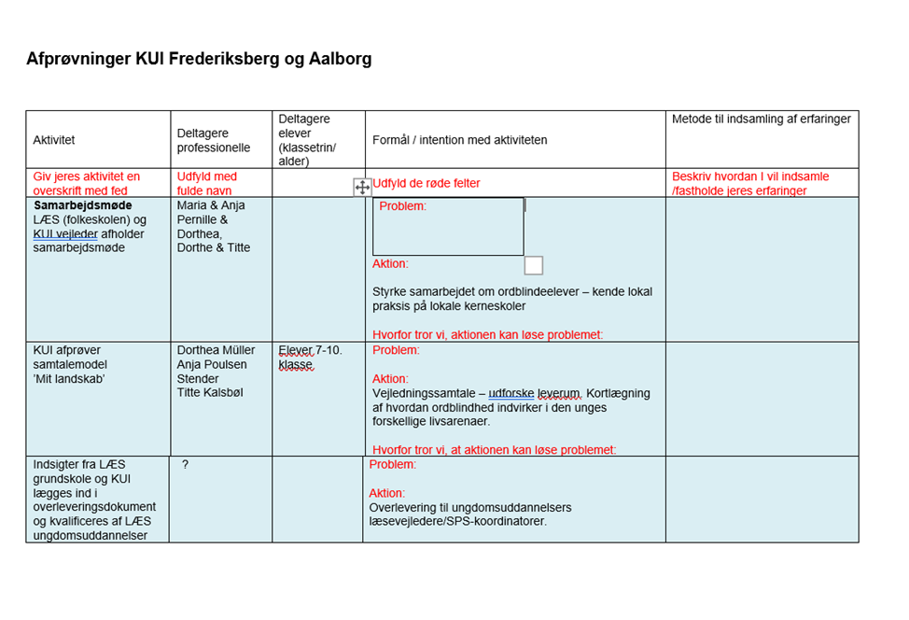
Tid til at arbejde med jeres metoder i breakout-rooms til kl. 14.45
Hvordan vil I designe jeres vidensindsamling i forbindelse med afprøvningerne?
Tilbage i Breakoutrooms skal I nu udfylde den sidste kolonne i arket med jeres aktioner: I skal beskrive jeres metode til indsamling af viden.
  Tag først en god drøftelse af, hvad der er mest optimalt i forhold til jeres aktion.
  Tag et kig på hvad der er praktisk muligt
  Træf en beslutning, lav aftaler om det praktiske: Hvem laver fx et observationsskema osv.
  Udfyld kolonnen med så mange detaljer som overhovedet muligt.

Slide 22
Afrunding og kig mod det videre forløb
I afprøver i efteråret frem mod ultimo november
I har sparring undervejs med Iben og Inger-Lise (jf. aktionscirklen, det er her, vi reflekterer og drøfter justeringer)
I skal nu vælge to dage som reserveres til sparring:
27, 28, 30 og 31 oktober er i spil.
Sparring Aalborg:
30. Oktober kl. 12 - 15
Sparring: Frederiksberg:
28. Oktober kl. 12 - 15
Den nærmere organisering af sparringen aftaler vi, når I ved, hvad der giver bedst mening i forhold til jeres aktioner.

Slide 23

Det udfyldte og konkretiserede ark med jeres aktioner ….
Hvis I ikke blev færdige i dag, skal I så snart som muligt gøre arket færdigt.
Vi skal stå med et grundigt og detaljeret ark, når I går igang med aktionerne.
Husk: Senere kommer der nye projektdeltagere ind. De kan KUN stå på skuldrene af jer, hvis I er grundige med dokumentationen.
Send mig en mail, når I er færdige (hvis I endnu ikke er det)

Slide 24
Hvad sker når afprøvningsperioden er slut?
Lokal evalueringfor KUI-vejledere og fagprofessionelle (LÆS).
Den 24. november
kl. 9.30 – 15.30 i Aalborg.
Den 25. november
kl. 9 – 15 på Frederiksberg

Slide 25


Tak for i dag

